Slide 1
Rozširovanie semien a plodov

Slide 2
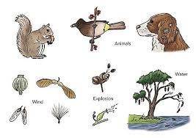
Spôsoby rozširovania semien a plodov:
živočíchmi
vetrom
vodou
vymrštením
človekom (pestovanie)

Slide 3
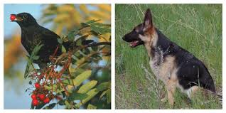
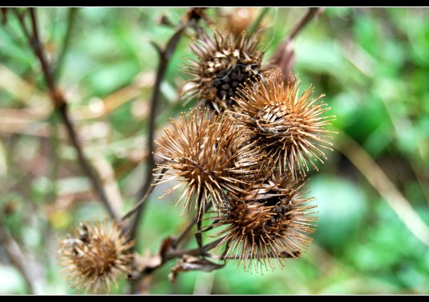
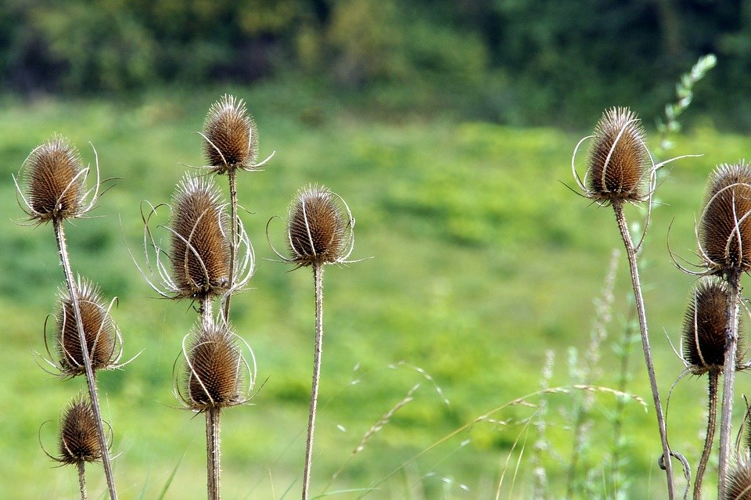
Živočíchmi
Potrava pre živočíchy (napr. jarabina) rozširovanie trusom
Háčiky – slúžia na prichytenie semien o telo živočíchov

Slide 4
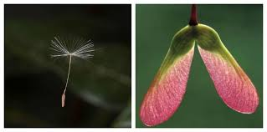
Vetrom
Semená sú veľmi ľahké
Majú papierové krídelká (semená javora)
alebo páperisté výrastky (semená púpavy)

Slide 5
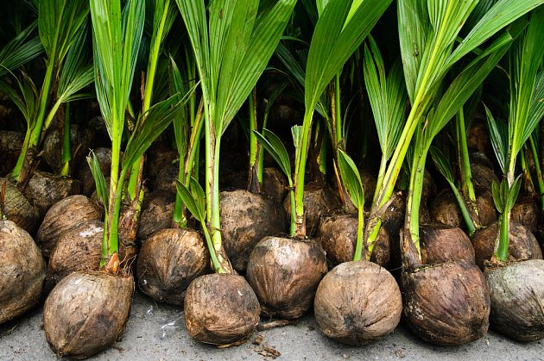
Vodou
Osemenie umožňuje semenám udržať sa na hladine (kokosovník)
Niektoré semená majú životnosť vo vode aj 100 rokov (semená lotosového kvetu)

Slide 6
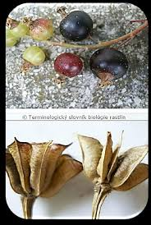
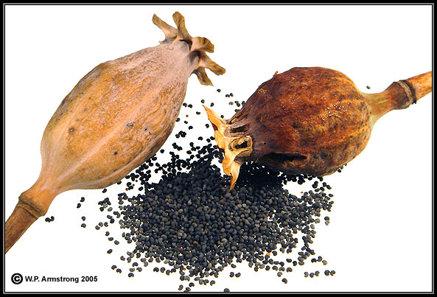
Vlastnou silou - vymrštením
Spôsobuje ho nerovnomerné napätie v oplodí semená sa vymrštia z prasknutého plodu

Slide 7
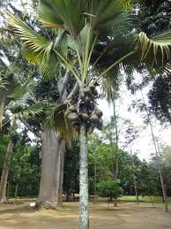
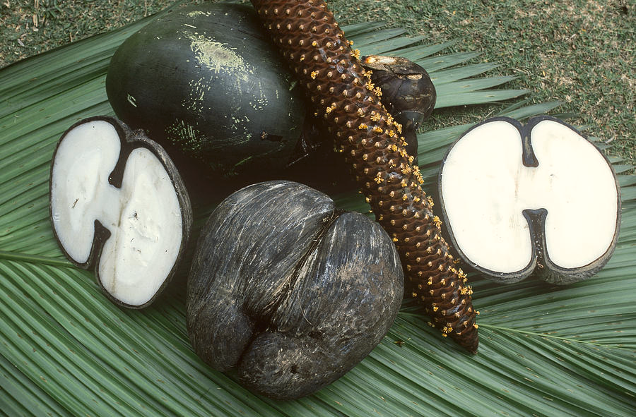
Zaujímavosť na záver ☺
Najväčšie semená majú palmy
Semená palmy rodu Lodoicea (čítaj ako sa píše) majú hmotnosť cca 18 kg

